Slide 1
System zarządzania siecią siłowni z wykorzystaniem dokumentowej bazy danych
Gliwice 15.01.22 r.
Seweryn Gładysz
Notes:
Dzień dobry, chciałbym przedstawić swój projekt inżynierski, którego tematem jest systemu zarządzania siecią siłowni. W ramach pracy stworzyłem aplikację internetową, wspomagającą właścicieli w prowadzeniu sieci siłowni.

Slide 2
Dlaczego?
Stworzenie systemu, który odpowie na problemy związane z prowadzeniem sieci siłowni w dobie pandemii COVID-19
Moda na prowadzenie zdrowego trybu życia
Stworzenie konkurencyjnego produktu z wykorzystaniem zalet baz NoSQL
Notes:
Można zadać pytanie dlaczego akurat taki temat pracy? Powodów jest kilka. Głównym powodem dlaczego wybrałem ten temat jest stworzenie produktu, który ułatwi włąścicielom prowadzenie siłowni w dobie pandemii koronawirusa. Dzisiaj przedsiębiorcy działający w tej dziedzinie muszą mierzyć się z ciągle zmieniającymi się przepisami. Restrykcje sanitarne są uciążliwe zarówno dla klientów jak i personelu, który musi go egzekwować. Proponowanym przeze mnie rozwiązaniem jest system, który pomagałby w kontrolowaniu liczby osób oraz dawałby możliwość konfigurowania ile tych osób może się znajdować. Kolejny powód jest czysto ekonomiczny. W ostatnim czasie m.in. z mediów społecznościowych możemy zauważyć rosnąć popularność zdrowego stylu życia. Przedsiębiorcy nie są na to głusi i otwierają nowe obiekty sportowe, gdzie klienci mogą poprawiać swoją sylwetkę. Do prowadzenia siłowni na pewno byłby im pomocny system, który wyręczałby ich z wielu powtarzalnych czynności. Pytanie dlaczego mieliby wybrać akurat mój system? Tutaj znowu wskazuje narzędzia wspomagające prowadzenie siłowni w dobie COVID-19, a poza tym wykorzystanie bazy NoSQL, które mają kilka istotnych zalet, ale o tym później.

Slide 3
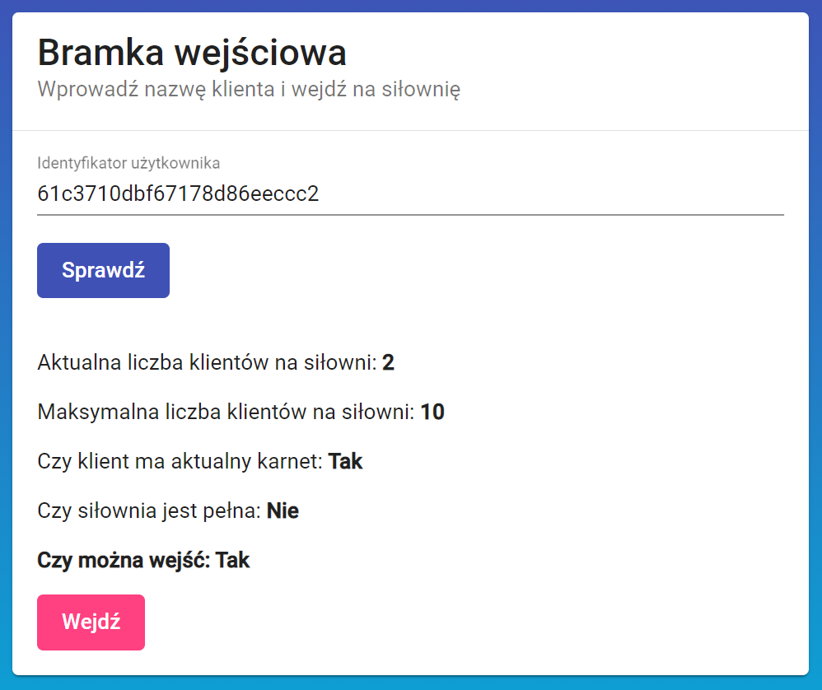
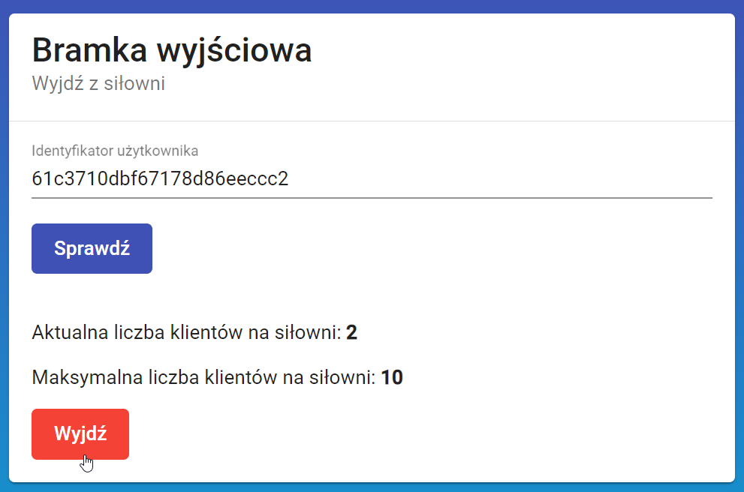
Najważniejsze funkcjonalności - bramki
Notes:
Chciałbym przedstawić Państwu jedną z funkcjonalności systemu. Jest to moduł bramek, który pozwala na kontrolowanie liczby osób na siłowni. Każdy użytkownik wchodzący na siłowni musi zeskanować swoją kartę klienta. Zaraz po zeskanowaniu zobaczy informację na ekranie bramki o tym czy może wejść na siłwonie. Jeśli posiada karnet, a na siłowni nie znajduje się zbyt duża liczba osób, to będzie mógł wejść. Takie podejście pozwala na automatyczne kontrolowanie czy w obiekcie nie znajduje się zbyt duża liczba osób w kontekście obowiązujących przepisów sanitarnych. Po prawej stronie widać formularz, który jest wyświetlany na ekranie bramki wyjściowej. Gdy wyjdzie z siłowni licznik aktywnych klientów zmniejszy się, dzięki czemu inny klient będzie mógł wejść przez bramkę wejściową.

Slide 4
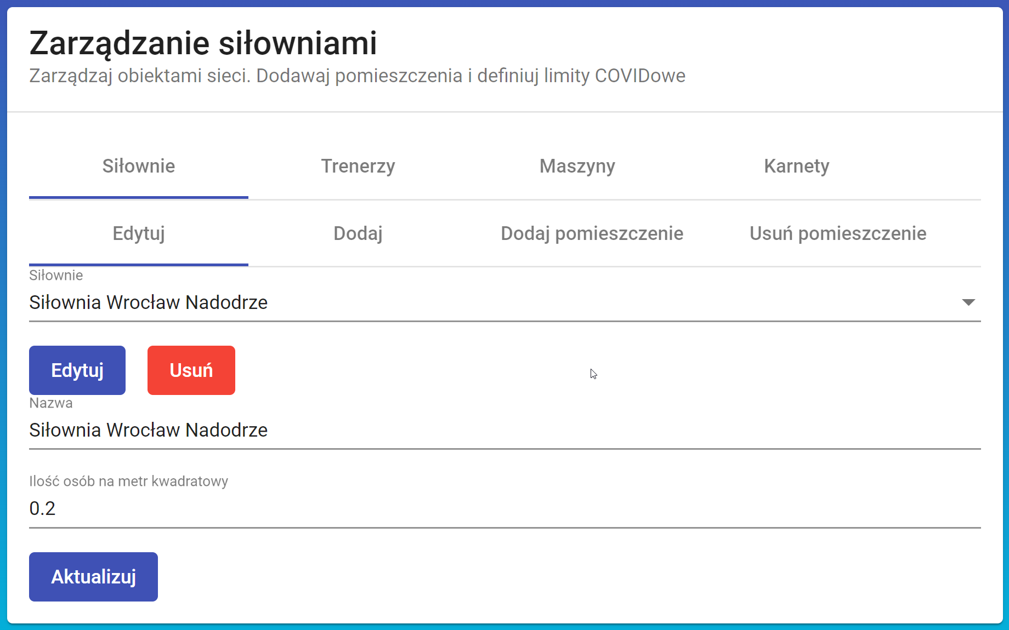
Najważniejsze funkcjonalności – zarządzanie siłownią
Notes:
Inną istotnym modułem w systemie jest moduł zarządzania. System ten pozwala właścicielowi zarządzać siecią siłowni np. poprzez dodawanie nowy obiektów do sieci, modyfikacje ich oraz dodawanie pomieszczeń. Dodawania pomieszczeń jest istotne ze względu na mechanizm wyliczania maksymalnej liczby osób, która znajduje się na siłowni. Im większa sumaryczna powierzchnia pomieszczeń tym więcej osób będzie mogłby być w jednej chwili na siłowni. Poza tym w module zarządzania można dodawać konta trenerów persolnalnych, definiować maszyny i aksceoria, którymi sieć dysponuje oraz tworzyć ofertę karnetów. Karnety będą dostępne do zakupu dla klientów w module karnetów.

Slide 5
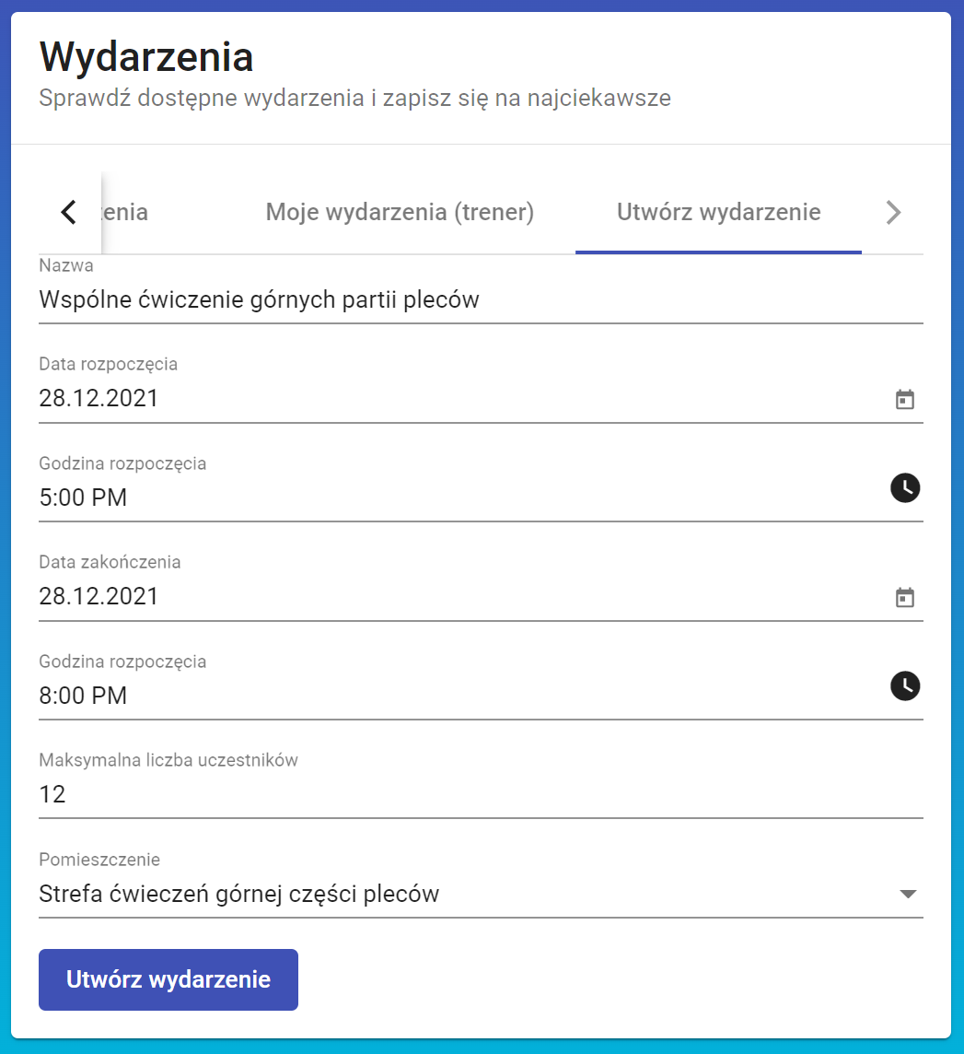
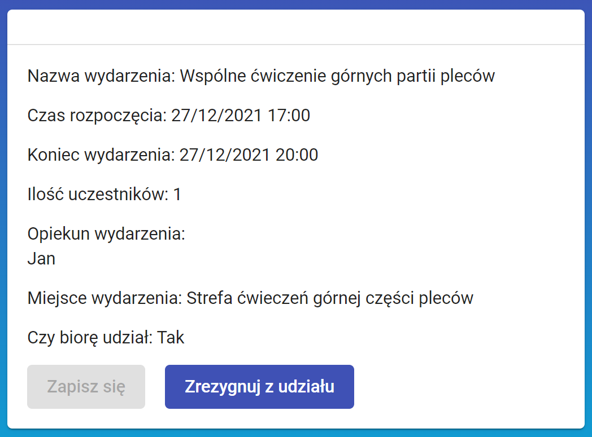
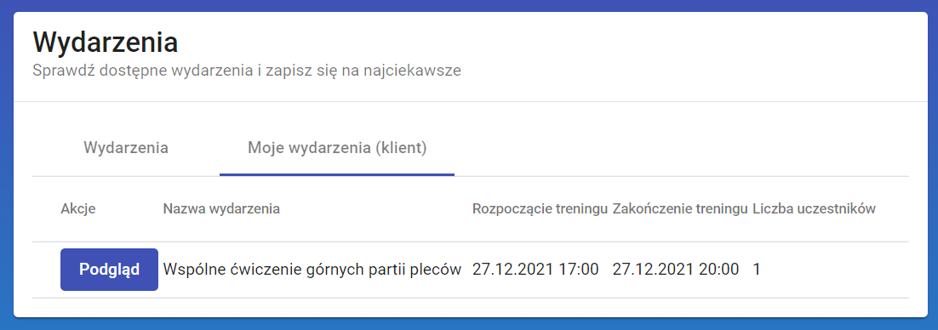
Najważniejsze funkcjonalności - wydarzenia
Notes:
Kolejną ciekawą funkcjonalnością jest moduł wydarzeń. Trenerzy personalni za jej pomocą mogą organizować spotkania dla większych grup podopiecznych w celu wykonywania ćwiczeń. Dla wielu klientów istotne jest, aby takie wydarzenia się odbywały, a ten moduł może im w tym pomóc. Po lewej stronie widzimy formularz tworzenia takie wydarzenia. Trener personalny musi na nim zdefiniować kiedy i gdzie się odbędzie wydarzenie oraz w jakim miejscu. Poza tym może zdefiniować maksymalną liczbę uczestników. Po prawej stronie widzimy widok Moje wydarzenia (klient), na którym klienci widzą na jakie wydarzenia się zapisali. Z tego poziomu mogą przejść do poglądu wydarzenia gdzie jest możliwość zrezygnowania lub zapisania się na wydarzenie.

Slide 6
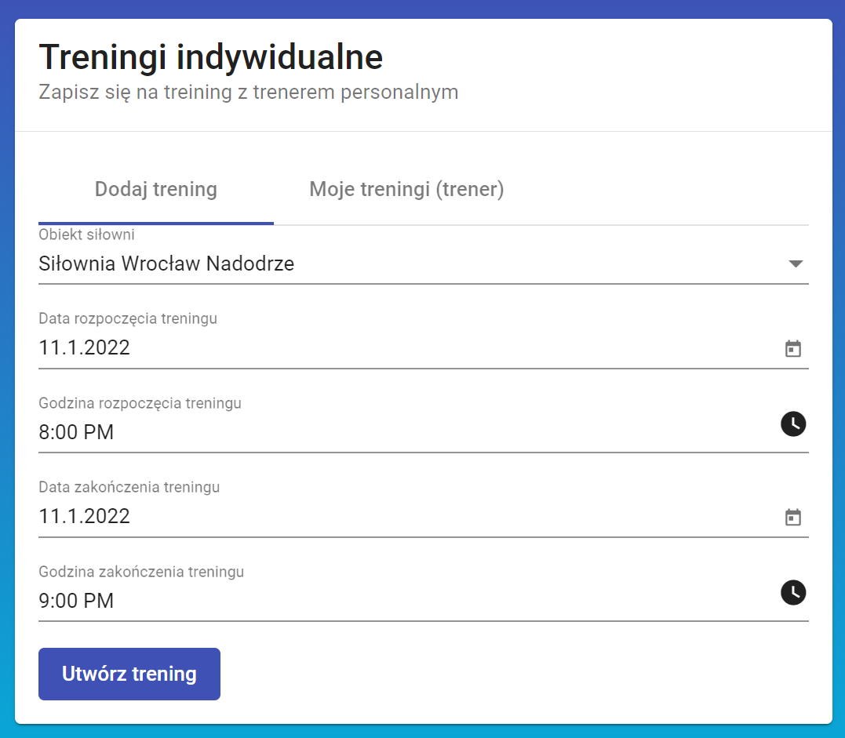
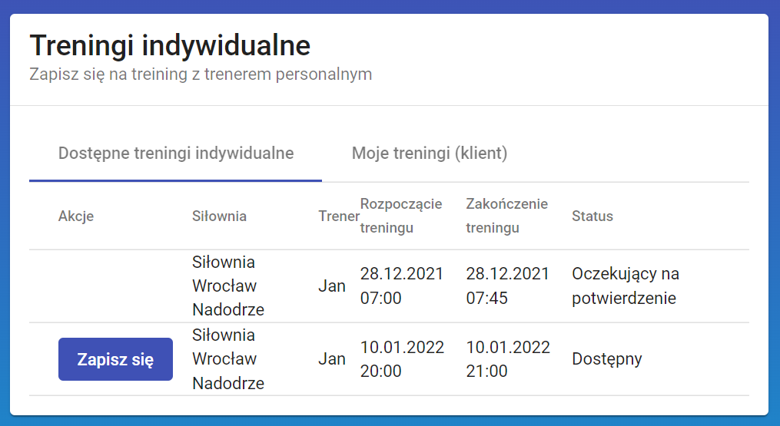
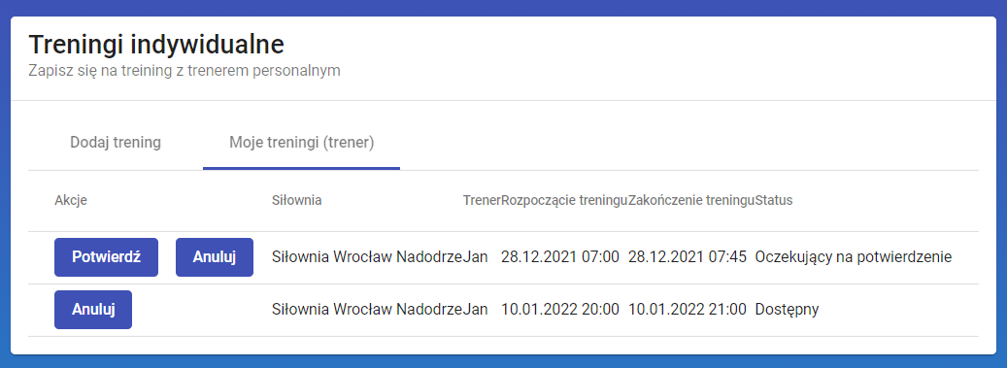
Najważniejsze funkcjonalności – trening indywidualny
Notes:
Ostatnią funkcjonalnością jaką chcę Państwu przedstawić, jest moduł treningów indywidualnych. Jest on podobny do modułu wydarzeń, z tą różnicą, że trener może z poziomu tego modułu tworzyć terminy w, których będzie dostępny dla klientów. Następnie klienci mają możliwość zapisania się na takie treningi. W tym momencie muszą jeszcze zaczekać na potwierdzenie treningu przez trenera. Przydatną funkcjonalnością jest możliwość przeglądania przez klientów treningów na które się zapisali. Dzięki temu mniejsze jest ryzyko, że zapomną o danym treningu.

Slide 7
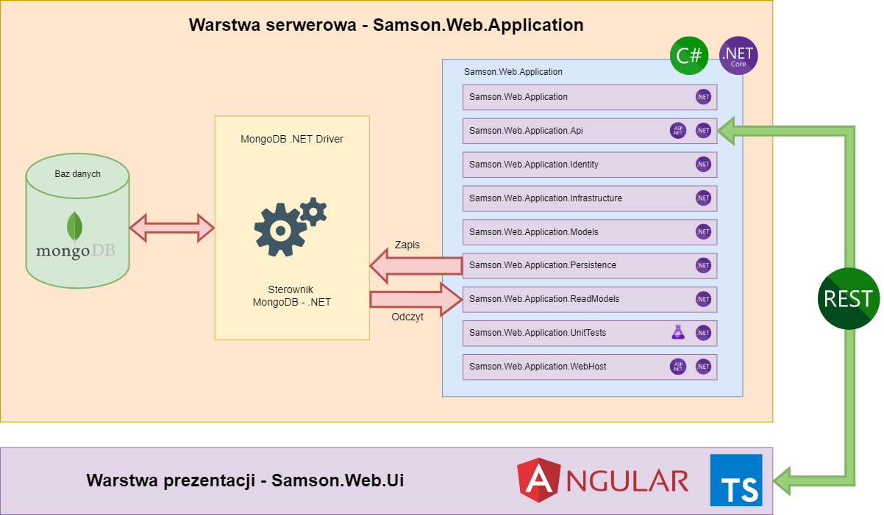
Architektura
Notes:
Teraz chciałbym państwu zaprezentować architekturę aplikacji. Aplikacja została podzielona na dwie główne warstwy: warste serwerową o raz warstwę prezentacji. Warstwa prezentacji została zrealizowana przy pomocy platformy programistycznej Angular oraz języka programowania TypeScript. Warstwa ta komunikuje się z warstwą serwerową za pomocą interfejsu REST API warstwy serwerowej. Warstwa serwerowa składa się natomiast z dokumentowej bazy danych MongoDB, aplikacji .NET, która powstała przy wykorzystani biblioteki ASP.NET oraz języka .NET. Aplikacja wykorzystuje do komunikacji z bazą sterownik MongoDB .NET Driver. Aplikacja .NET została podzielona na mniejsze projekty, gdzie każdy z nich ma inne zadania. Samson.Web.Application zawiera serwisy aplikacyjne i to tam znajduje się cała logika biznesowa aplikacji, API udostniępnia za pomocą kontrolerów interfejs RESTfull API, który pozwala na komunikację z warstwą prezentacji przy wykorzystaniu protokołu HTTP. Następnym projektem jest Identity, którego głównym zadaniem jest ogługa żetonów JWT, które odpowiadają za autentykacje i autoryzację użytkowników. Projekt Infrastructure zawiera klasy, które są wykorzystywane pomiędzy różnymi projektami. W Models znajdują się modele domenowe aplikacji. Ciekawymi modułami jest Persistence i ReadModels. Aplikacja korzysta z wzorca CQRS, którego głównym załodzniem jest rozdzielenie odpowiedzialności za odczyt i zapis. Jak widać moduł persistence odpowiada za zapis, natomiast odczyt realizowany jest za pomocą klas o nazwie ReadModel. Wzorzec CQRS omówię jeszcze dodatkowo później. W rozwiązaniu znajduje się również projekt odpowiedzialny za testy jednostkowe. Ostatnim projektem jest WebHost, który jest projektem startowym aplikacji. To właśnie on odpowiada za rozpoczęcie pracy aplikacji oraz jego podstawowe konfiguracje.

Slide 8
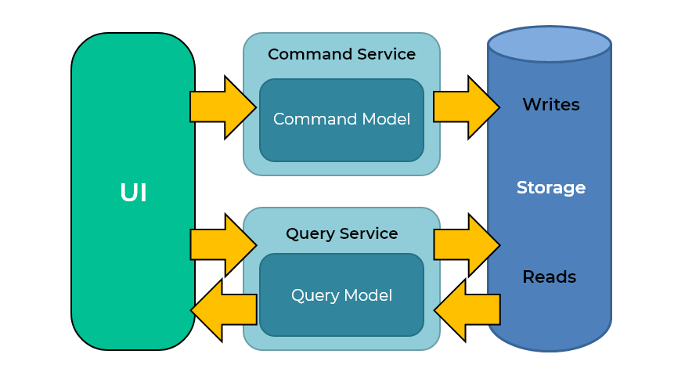
Wzorzec CQRS
Notes:
Jak wspomniałem wcześniej, do stworzenia projektu wykorzystałem wzorzec CQRS. Pod tym tajemniczym akronimem kryje się angielskie Command Query Responsibility Segregation. Głównym założeniem tego wzorca jest rozdzielenie operacji odczytu i zapisu. Można zapytać jakie problemy rozwiązuje ten wzorzec. Jedną z główny zalet jest poprawienie wydajności.

Slide 9

Zalety wykorzystania bazy MongoDB
Skalowalność:
Mechanizmu partycjonowania danych
Mechanizm skalowania wszerz
Bezpieczeństwo:
Zbiory replik
Szybkość:
Denormalizacja danych
Elastyczność schematu

Slide 10
Dalszy rozwój systemu
Dodanie integracji z system płatności
Implementacja modułu recepcji/baru
Konwersja architektury monolitycznej na mikro-usługową
Notes:
Jak wspomniałem wcześniej w systemie istnieje moduł karnetów, gdzie klient może zakupić karnet. W tej chwili system automatycznie potwierdza otrzymanie płatności. Istotne jest to, aby w kolejnych korkach zintegrować aplikacje z systemem płatniczym (np. Przelewy24, Upay), które pozwalają na użytkownik na dokonywanie płatności w wygodny dla nich sposób. Poza tym, wiele z komercyjnych rozwiązań posiada moduł recepcji, który pozwala na zarządzanie zasobami baru czy recepcji. Wiele siłowni posiada recepcje, gdzie klienci po lub przed treningiem kupują odżywki, koktajle albo batony białkowe. Innym ścieżką rozwoju jest przejście na architekturę mikro-usługową w celu rozwijania aplikacji w dużym zespole. Jak wiadomo rozwój projektu przez duży zespół może być uciążliwe, dlatego w razie komercjalizacji zmiana architektury może pozwolić na podzielenie projektu na mniejsze a następnie rozwijania systemu w kliku mniejszych zespołach.

Slide 11
Dziękuję
Gliwice 15.01.22 r.
Seweryn Gładysz
Notes:
Czy są jakieś pytania?

Slide 12
Źródła:
Obrazek CQRS - https://miro.medium.com/max/1280/1*gZ9uC7-8Pb2ddbsWtB79SA.png

